Slide 1
Студия росписи деревянной игрушки
Делай как я, сделай лучше чем я!
Тверь, 2020
Notes:
Тверь 2020

Slide 2
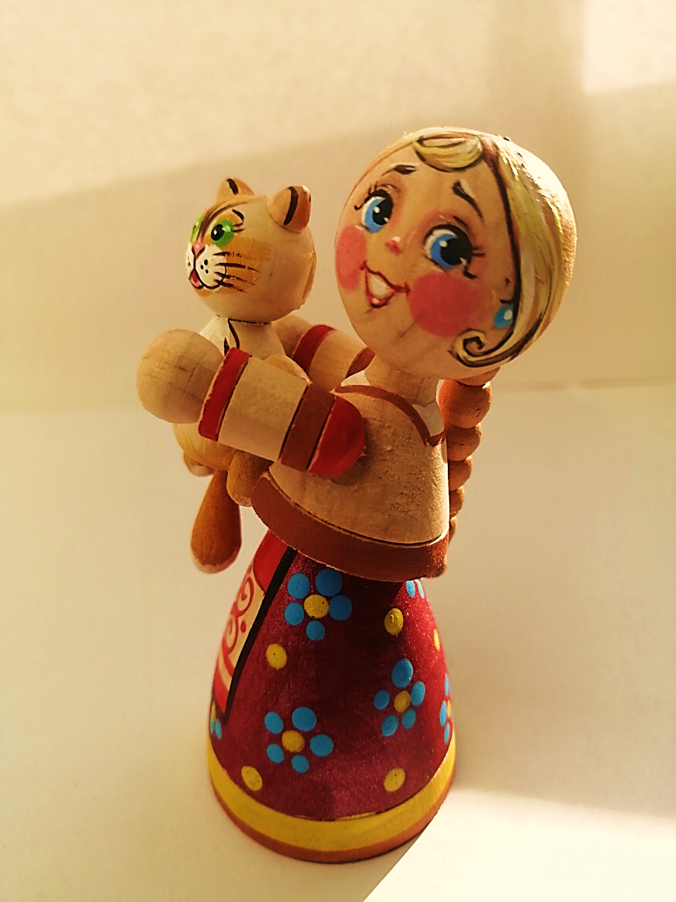
Студия росписи деревянной игрушки
Научись расписывать деревянные игрушки!
Расписывай и забирай игрушки с собой!
Записывайся в студию:
8-915-701-43-13, 8-910-931-19-00
г. Тверь, 1 пер. Вагонников, д.5, МОУ СОШ №50

Slide 3
Декоративно-прикладное искусство:
Дает неограниченную возможность для реализации творческого начала каждой личности
Кладовая для развития детского творчества

Slide 4
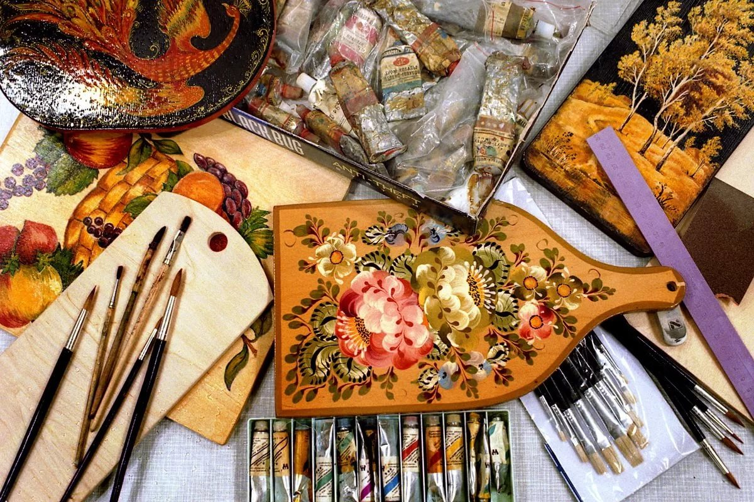
Роспись по дереву – одно из направлений декоративно-прикладного искусства, берущее свое начало в народном творчестве

Slide 5
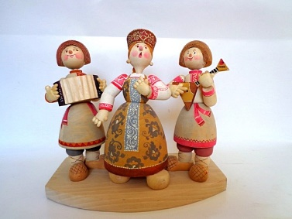
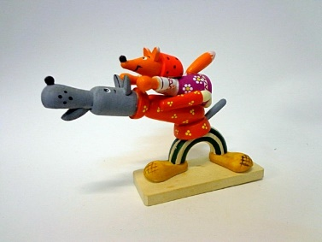
Фабрика «Тверские сувениры» - старейшее предприятие г.Твери в сфере производства изделий художественного промысла из дерева

Slide 6
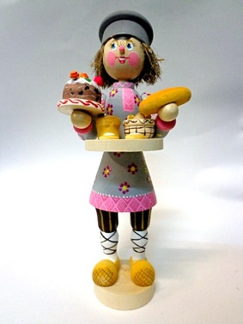
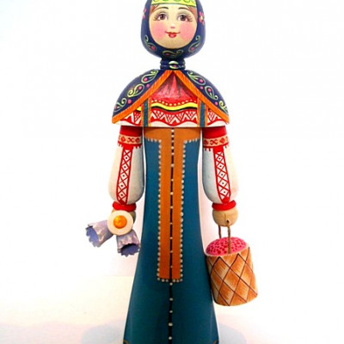
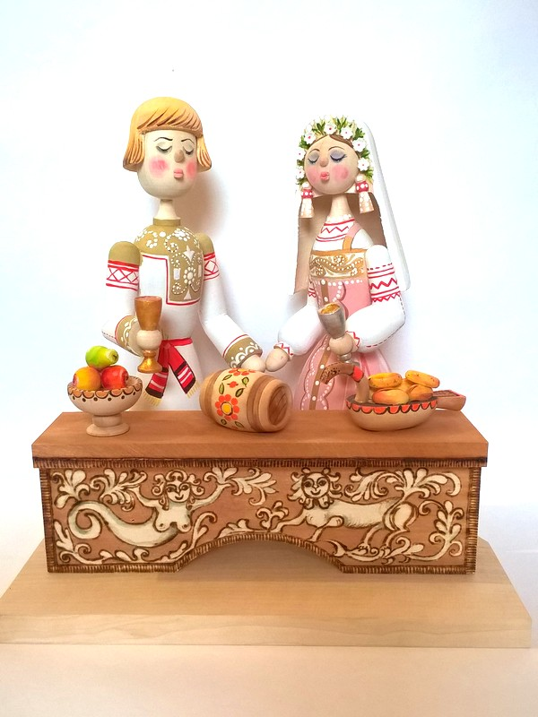
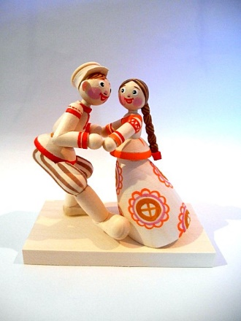
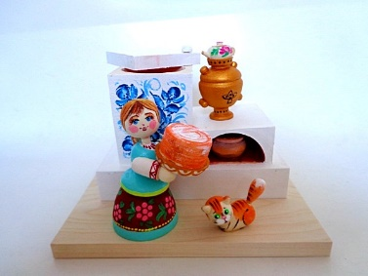
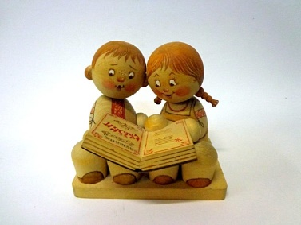
Фабрика «Тверские сувениры» - место, где создаются сувениры, которые несут в себе ценности нашего народа

Slide 7
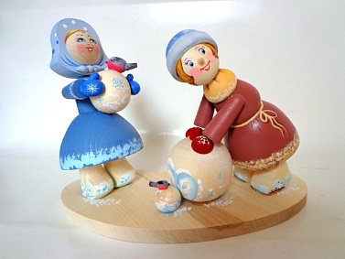
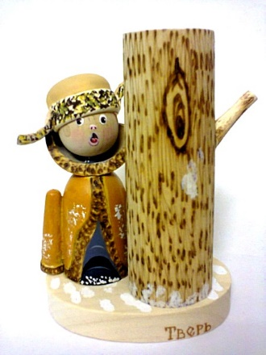
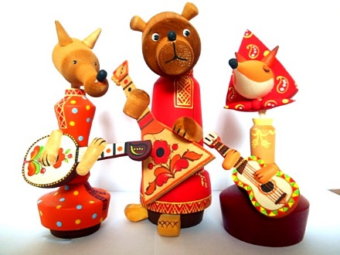
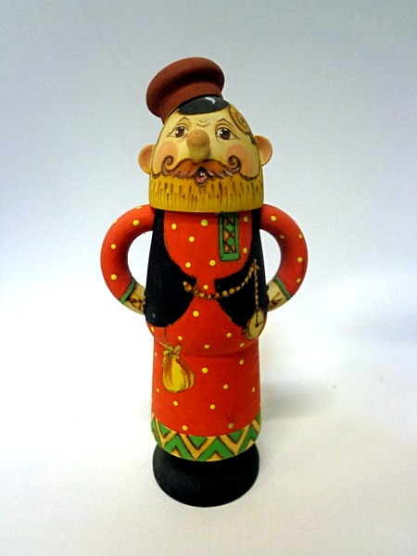
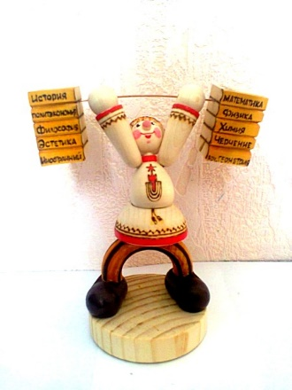
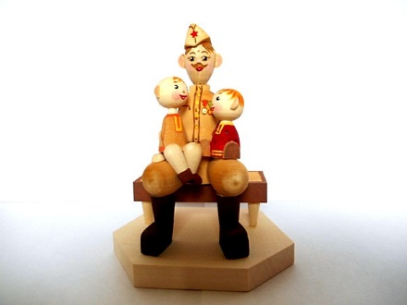
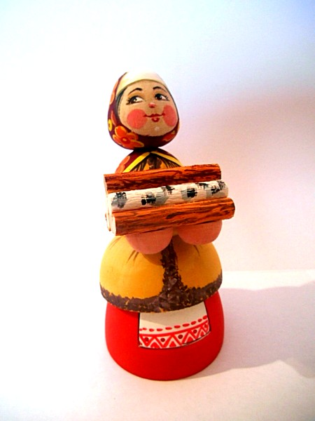
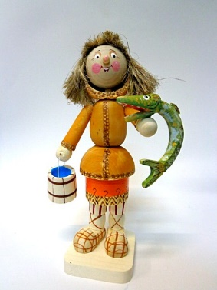
Продукция фабрики – уникальные художественные изделия творческого ручного труда мастеров
Notes:
Доля творческого ручного труда мастеров по выпуску уникальных и художественных изделий составляет более 71%. В своих работах мастера используют традиции старинной тверской резьбы и росписи по дереву с выжиганием.
Предприятие использует в своем производстве дерево только лиственных пород из экологически чистых районов.

Slide 8
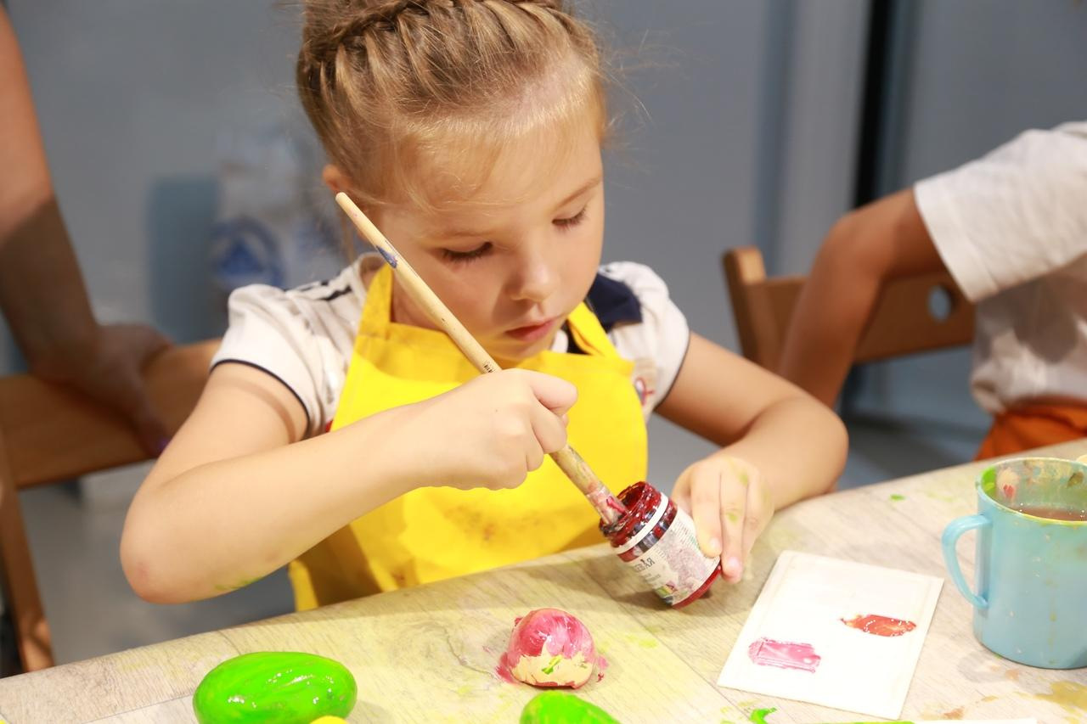
Создание студии росписи деревянного сувенира – желание детей!
Notes:
Многочисленные мастер-классы, которые фабрика проводит в своих стенах для школьников, показали, что огромное количество детей хотят регулярно и серьезно заниматься росписью деревянных игрушек. Те положительные эмоции, которые дети испытывают на мастер-классах, интерес, радость и удовольствие не только от результата, а и от процесса, являются обязательным и непременным условием развития творческих способностей у детей. Именно этот фактор - желание детей и стал предпосылкой для открытия студии росписи по дереву «Деревянная игрушка».

Slide 9
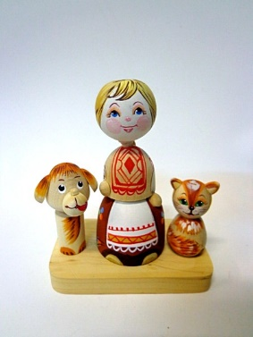
Цель студии:
Развитие художественно-творческих способностей у детей
Задачи студии:
Овладение теоретическими знаниями о разных видах народной росписи по дереву
Овладение ребенком навыка росписи по образцам (прямое копирование)
3. Достижение умения ребенка выполнять поисковые творческие задания, на основе полученных навыков росписи
4. Создание собственной игрушки
Итог: участие в выставках и конкурсах

Slide 10
Программа студии рассчитана на 3 года и соответствует 3-м возрастным категориям
1 год занятий
2 год занятий
3 год занятий
Дети 6-7 лет
Младшая группа
Дети 8 – 9 лет
Средняя группа
Дети от 10 лет
Старшая группа

Slide 11
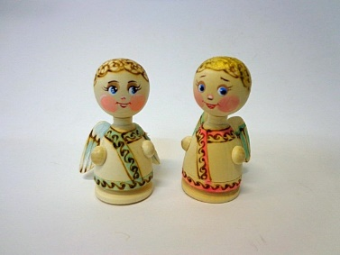
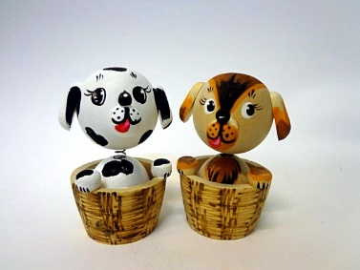
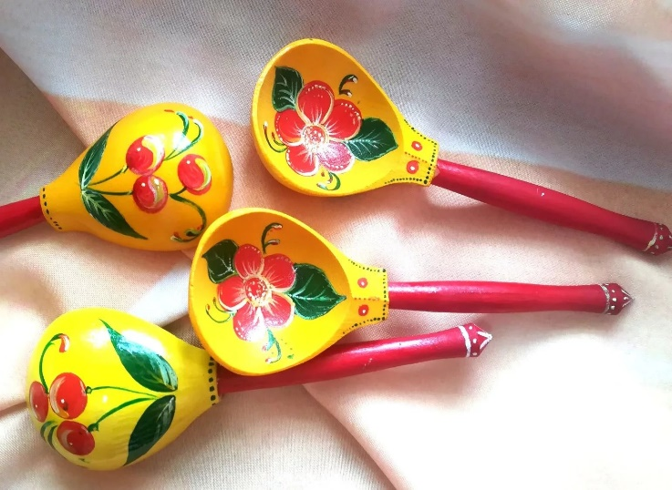
1-й год занятий (младшая группа): - приобретение базовых знаний и умений о простейших приемах и техниках работы; - роспись простых деревянных заготовок по образцу; - обучение организации своего рабочего места

Slide 12
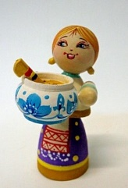
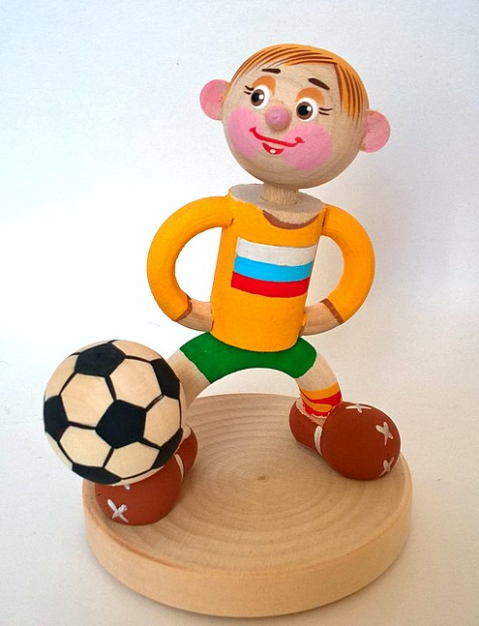
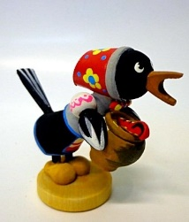
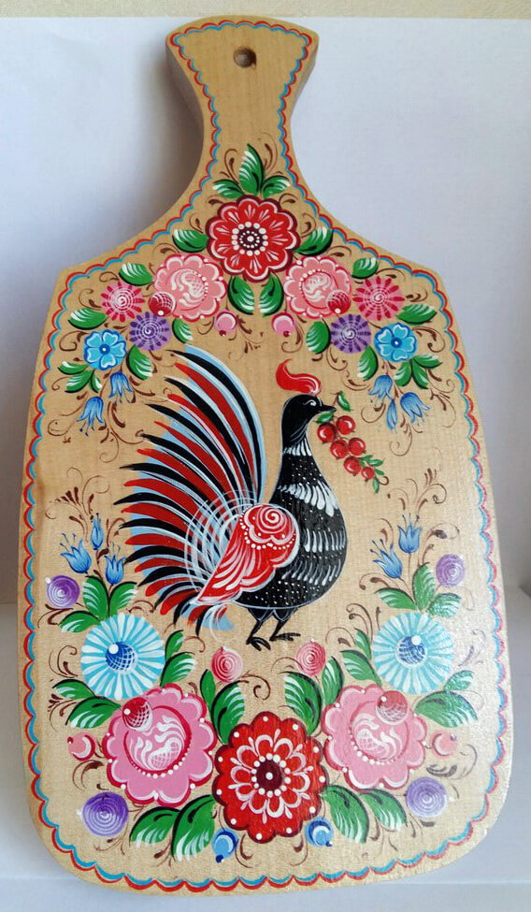
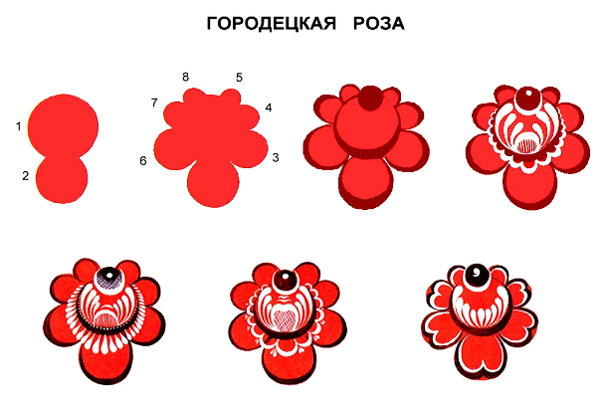
2-й год занятий (средняя группа): - изучение различных видов народных промыслов росписи по дереву; - изготовление как простых, так и более сложных по технике выполнения изделий

Slide 13
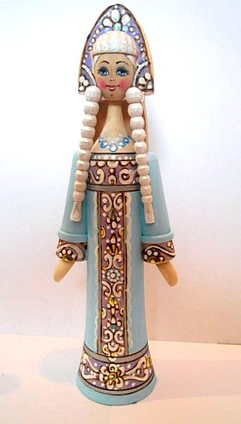
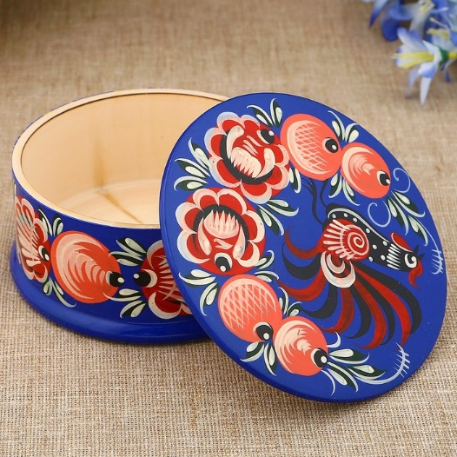
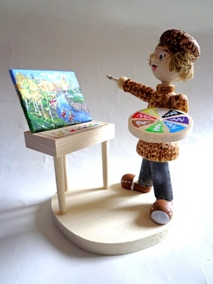
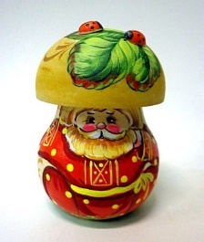
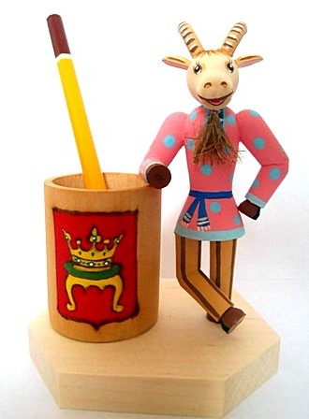
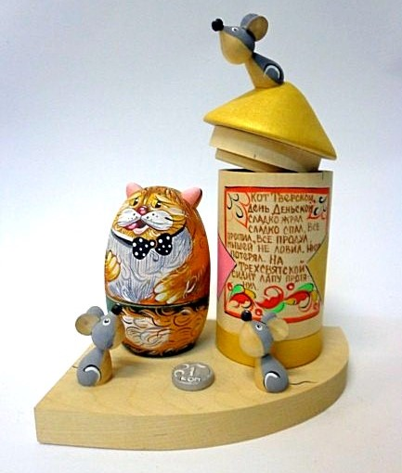
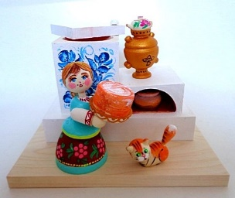
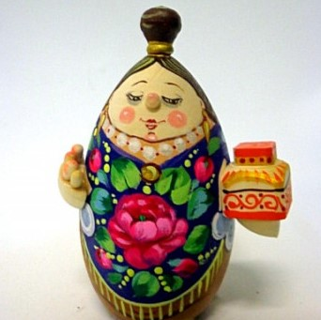
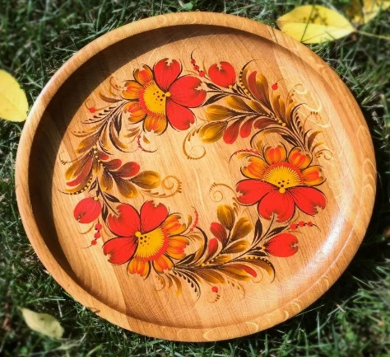
3-й год занятий (старшая группа): - изучение различных видов народных промыслов росписи по дереву; - изготовление сложных по технике выполнения изделий; - проектная деятельность на основе полученных навыков и знаний по разработке замысла и воплощение его в изделии.

Slide 14
Систематические занятия в студии – это …
Развитие внимания, памяти и наблюдательности
Развитие творческого воображения, фантазии и художественного вкуса
Развитие усидчивости и аккуратности
Повышение уровня художественно-творческих способностей и эстетического развития детей
Развитие глазомера и мелкой моторики рук
К нам скорее ты спеши, наше дело для души!

Slide 15
Необходимые материалы, Место и период открытия студии
Акриловые краски: 6 цветов
Кисти: колонок №0, №1, №3, плоская закругленная синтетика №6, №12
Простой карандаш и ластик
Альбом для рисования
Деревянные заготовки игрушек и предметов быта – предоставляются студией в соответствии с учебно-тематическим планом занятий.
Студия «Матрёна» будет открыта в МОУ СОШ №50 (г.Тверь) с 1 октября 2020г.
Записаться в студию можно начиная с 1 сентября 2020г.
Все возникшие вопросы можно задать по телефону: 8 915 701 43 13 (Светлана Владимировна), 8 910 931 19 00 (Наталья Александровна)

